Slide 1
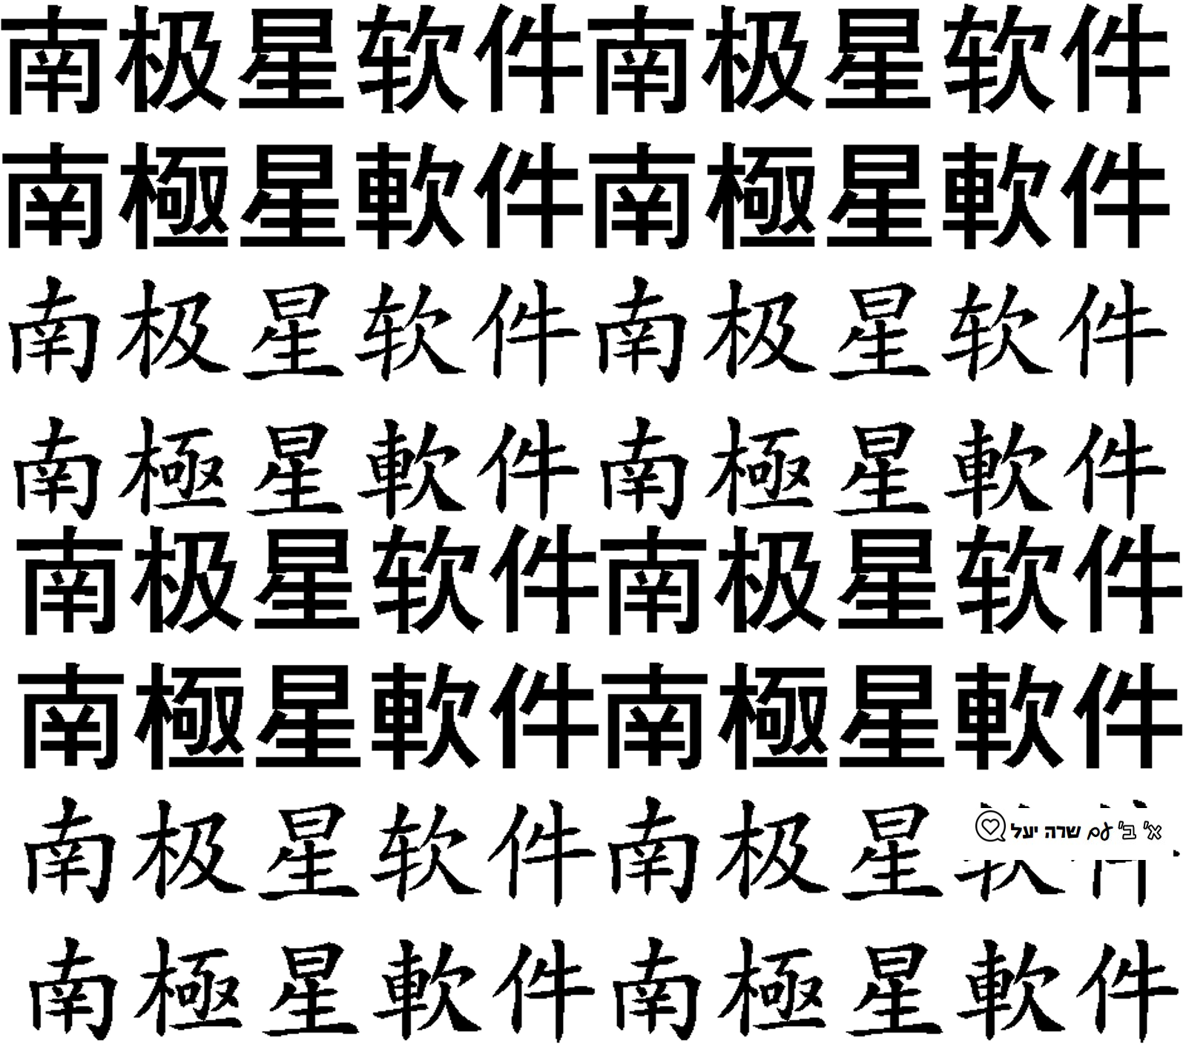

Slide 3
בול על המעטפה!

